Slide 1
Методический семинар
«Проектно-исследовательская деятельность учащихся на уроках и внеурочное время в рамках реализации ФГОС»
Марьина Наталья Николаевна
учитель биологии-химии МБОУ Рождественская СОШ

Slide 2
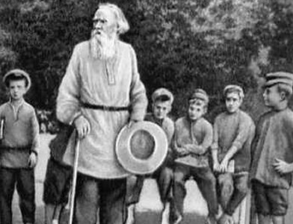
“…Если ученики в школе не научатся сами ничего творить и создавать, то и в жизни они всегда будут подражать и копировать…»
Л.Н. Толстой

Slide 3
Педагогический опыт «Проектно-исследовательская деятельность учащихся в рамках реализации ФГОС»
ЦЕЛЬ:
Развитие способностей учащихся на основе формирования устойчивого интереса к проектной и исследовательской деятельности
АКТУАЛЬНОСТЬ:
Технология проектов и исследований направлена на повышение компетентности школьников в предметной области и на создание или исследование продукта, имеющего значимость для других.
ПРЕИМУЩЕСТВА:
Формирование УУД
Возможность самостоятельного успешного усвоения знаний
Формирование умений учиться
ВЕДУЩИЕ ИДЕИ:
поиск решения интересной «жизненной» задачи
интеграция знаний по различным предметам

Slide 4
Условия возникновения и становления педагогического опыта.
Факторы, оказавшие влияние на возникновения и становления педагогического опыта.
Внедрение новых
ФГОС
Курсовая
подготовка
Изучение опыта коллег
Изучение образовательных стандартов
Диагностика
собственного
опыта

Slide 5
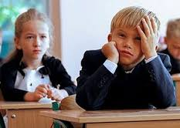
ПРОБЛЕМА: Скука — серьезная проблема для моралиста, ибо со скуки совершается по крайней мере половина всех грехов человечества.
Ученики:
не владеют навыками самостоятельной работы, затрудняются работать с информацией
не готовы к решению проблем в нестандартных ситуациях;
снижается интерес к знаниям;
снижение интеллектуального, духовного и творческого уровней
«Проектно-исследовательская деятельность учащихся на уроках и внеурочное время»
Скучнооо….

Slide 6
Не старайтесь удовлетворить своё тщеславие, обучая детей слишком многому.
Возбудите только любопытство . Откройте своим слушателям глаза, но не перегружайте их мозг. Достаточно заронить в него искру, огонь разгорится там, где для него есть пища.
А. Франс

Slide 7
Направления работы
Классно-урочная деятельность
Внеурочная деятельность
Реализация мини-проектов и мини исследований на уроке
Межпредметная интеграция
Исследовательские работы «Влияние фитонцидов на рост и развитие гнилостных бактерий» «Влияние полиферментного препарата на яйценоскость и прирост живой массы кур» «Влияние компьютера на здоровье школьников» и др.
Коллективные проекты
«Осенний калейдоскоп» выставка поделок из природных материалов
Фотовыставка «Наши питомцы», «Наш родной Лаишевский край»
«В мире дикой природы»

Slide 8
Этапы формирования навыков исследовательской деятельности
I ступень 5-6 класс
ЗНАКОМСТВО С ВИДАМИ ПРОЕКТОВ И ИССЛЕДОВА-ТЕЛЬСКИХ РАБОТ | ИЗУЧЕН ИЕ АЛГОРИТМА | МИНИ-ИССЛЕДОВАНИЯ И МИНИ-ПРОЕКТЫ
II ступень 7-8 класс
Апробирование проектов исследовательских работ | Интегрированные исследовательские работы.
III ступень 9-11 класс
Долгосрочные исследовательские работы | Защита работ на внешкольном уровне

Slide 9
Отличия проектной и исследовательской деятельности
1.Цель проектной деятельности: -реализация проектного замысла
2.Этапы выполнения проекта
Выбор темы проекта
Поиск и анализ проблемы
Цель ,задачи
Сбор и изучение информации, определение формы продукта, составление плана работы и распределение обязанностей
Выполнение технологических операций
Подготовка и защита проекта
Анализ результатов выполнения проекта, оценка качества выполнения проекта
1.Цель исследовательской деятельности: - уяснение сущности явления, истины, открытия новых законо-мерностей.
2.Этапы научного исследования
Формулировка проблемы, актуальность темы.
Постановка цели и конкретных задач исследования
Определение объекта и предмета исследования.
Выбор методики проведения исследования
Описание процесса исследования .
Формулирование выводов и оценка полученных результатов.

Slide 10
Отличия проектной и исследовательской деятельности
3. В проекте гипотезы может и не быть
4.Проект это замысел, план, творчество по плану.
3.исследование подразумевает выдвижение гипотез.
4. Исследование- процесс выработки новых знаний, истинное творчество.

Slide 11
Схема организации социальной проектной деятельности во внеурочное время
Родители
Учителя -предметники
«Волновой метод»
организация проекта начинается на уроке, затем в реализацию проекта включается как можно больше участников, заинтересованных в решении проблемы
. Метод «Цепочка» - группа учащихся из разных параллелей реализует определенный этап проекта.
Классные руководители
пппе
Педагоги ДО
Учительбиоло-гии

Slide 12
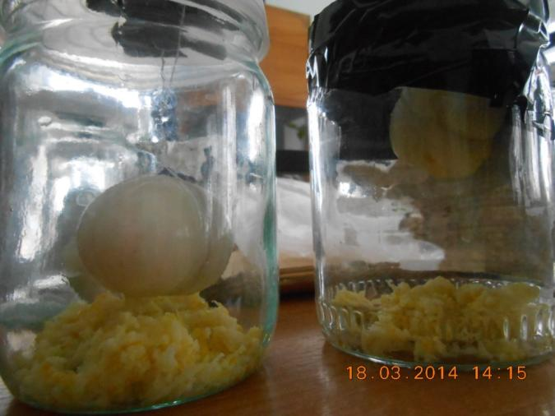
Исследовательская работа «Влияние фитонцидов на размножение гнилостных бактерий»

Slide 13
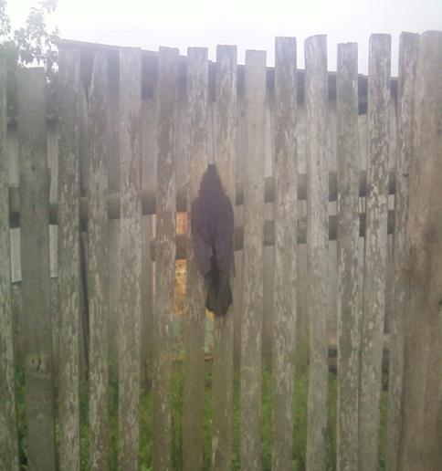
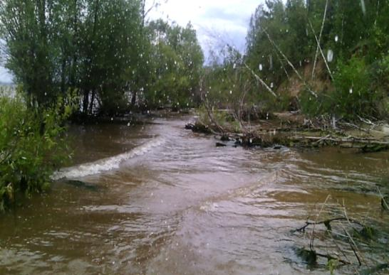
Проект-фотовыставка «Мой родной Лаишевский край»
Огромный интерес вызвало у учащихся организовать и поучаствовать в проектах-фотовыставках. Не для не кого не секрет, что самые любимые животные Это свои домашние, а когда есть возможность их заснять в интересном ракурсе и показать всему миру -это повышает собственную самооценку и побуждает к дальнейшему наблюдению за окружающей природой.
ПРОЕКТЫ «скворечник» «кормушки для птиц» «поделки из природных материалов» и др.

Slide 14
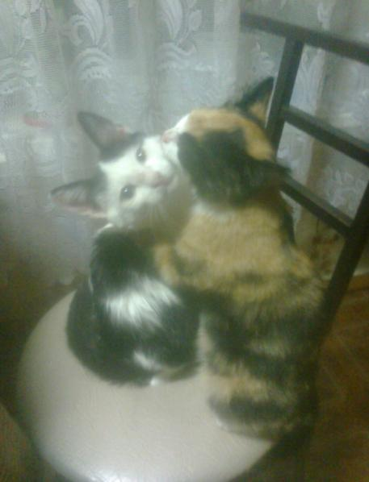
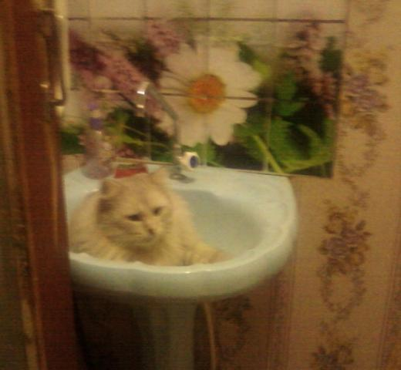
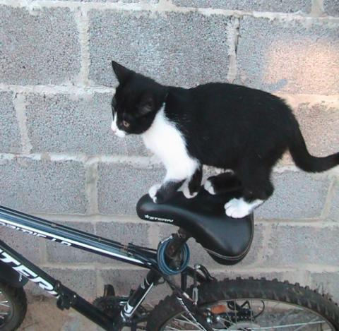
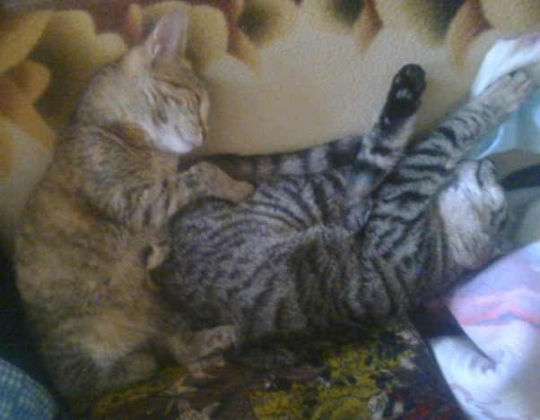
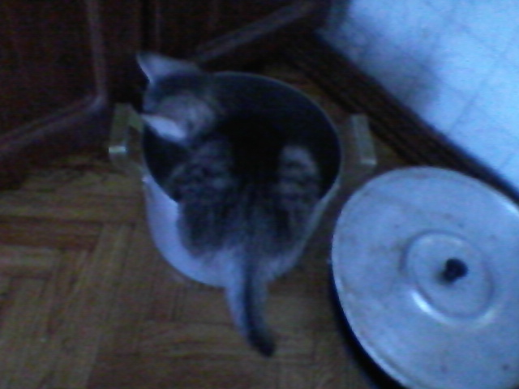
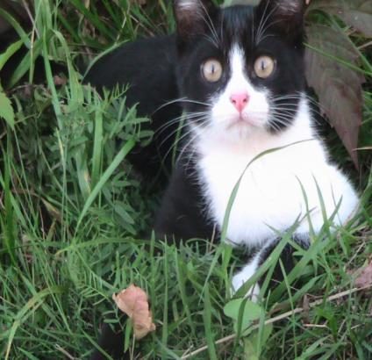
Проект-Фотовыставка «Наши питомцы»

Slide 15
Наши результаты
XVI районный экологический слёт «Природа- наш дом», номинация «Поделки из природного материала»-2 место, Почётная грамота 2013г.
XVI районный экологический слёт «Природа –наш дом»,общий зачёт-2 место, Почётная грамота 2013г.
Научно-практическая конференция “Фестиваль науки”, секция учителей биологии химии,экологии -3 место , Почётная грамота 2013 уч.год “Влияние компьтера на здоровье школьника”
Научно-практическая конференция “Фестиваль науки”, секция учителей биологии,географии,химии -2 место , Почётная грамота 2014 уч.год.«Влияние фитонцидов на размножение гнилостных бактерий»
Научно-практическая конференция “Фестиваль науки”, секция учителей биологии,химии -2 место ,2010 уч.год
Поволжская Республиканская научно-практическая конференция , секция учителей биологии, экологии –сертификат участника , 2010 уч.год
Республиканский творческий конкурс “Земля моя-Татарстан”участие,2013г.видеоролик “Лаишевский край”

Slide 16
Наши результаты

Slide 17
Основные параметры - устойчивый познавательный интерес учащихся к предмету; - положительная динамика уровня обученности - качественная динамика мотивации учебной деятельности; - прочные навыки проектной деятельности.
Результативность проектно-исследовательской
деятельности
Социальный эффект от реализации опыта работы:
- развитие информационной, социальной и коммуникативной компетентностей учащихся;
- создание предпосылок для формирования умений работы над проектами;
- осознание ценности творческого открытия учащимися;
- высокая активность и результативность участия в проектной деятельности.

Slide 18
Спасибо за внимание!

